Slide 1
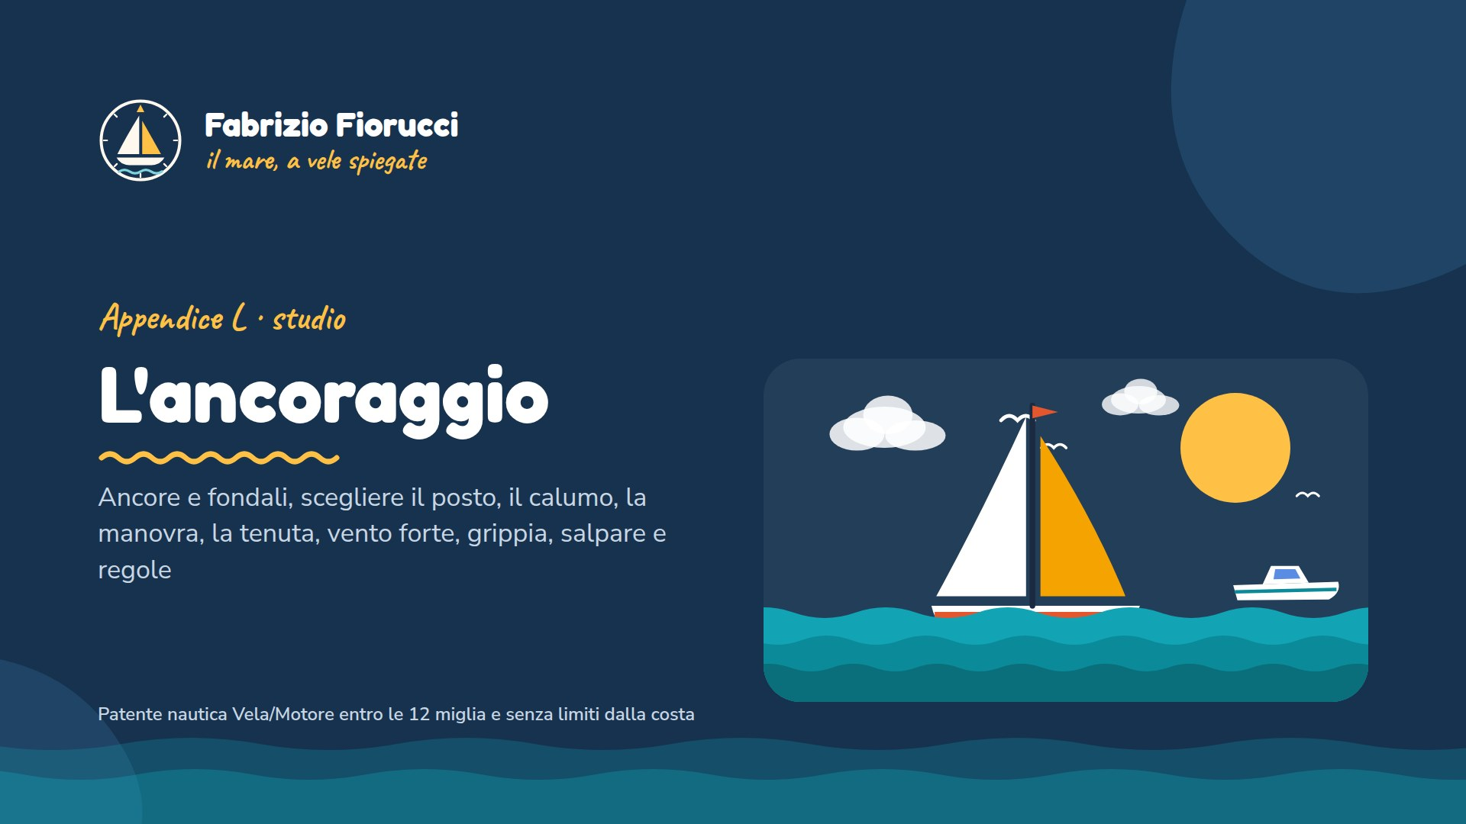
Notes:
Appendice L al corso. Ripasso dell'ancoraggio: tutti i quiz ufficiali 1.4.3 (ancore e ancoraggio) e quelli collegati di 1.4.2 (distanze), 1.8.2 (aree marine protette), 1.5.2 (segnali alla fonda). Collegata alla lezione 4 e all'appendice E.

Slide 2
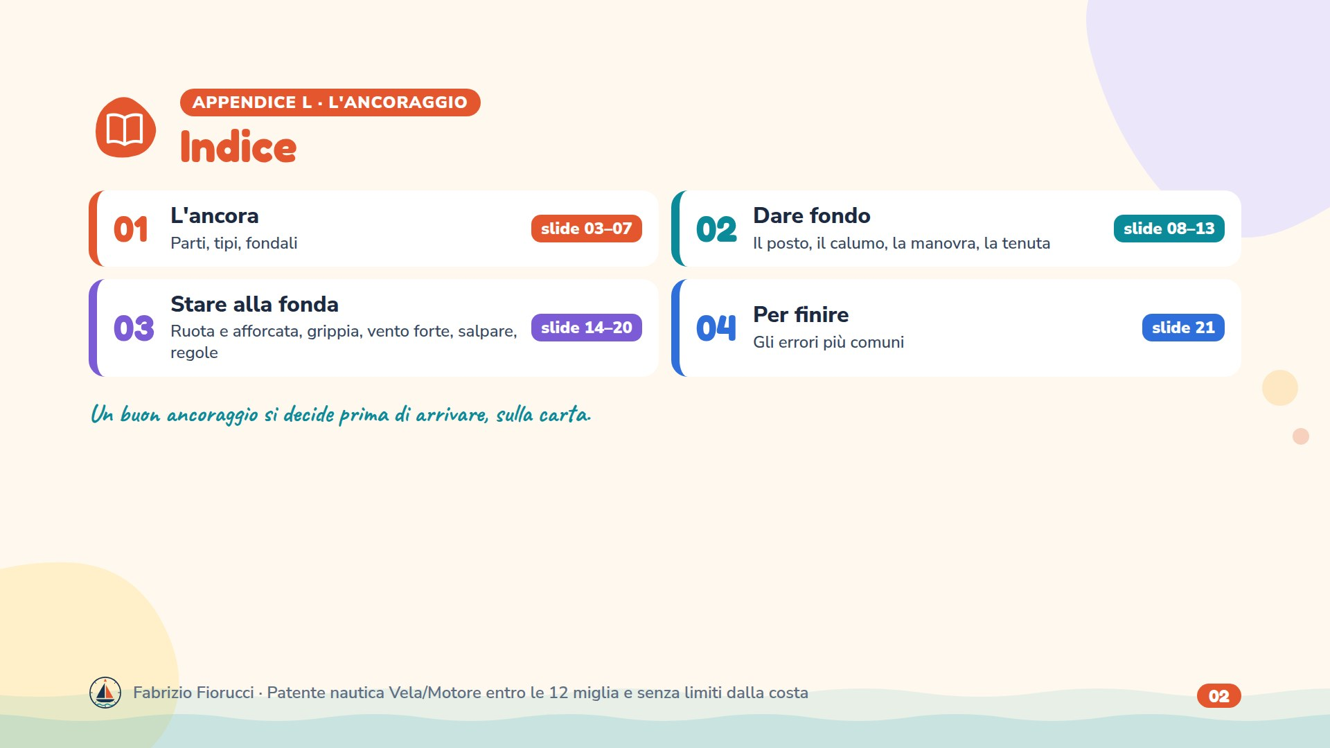
Notes:
Appendice di ripasso che raccoglie tutto l'ancoraggio: dall'attrezzatura alla scelta del posto, alla manovra, al controllo, fino alle regole e ai segnali.

Slide 3
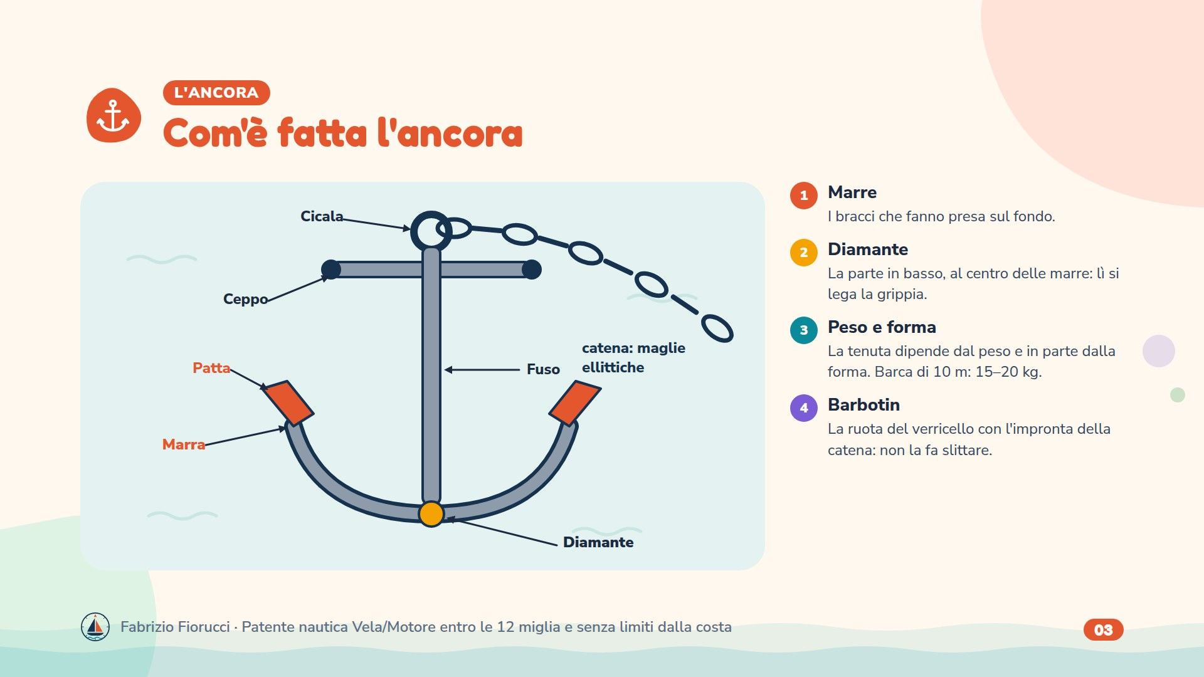
Notes:
Quiz 1.4.3-16 e -25 (marre), -19 e -33 (diamante), -1 (tenuta: peso e forma), -21 (10 m: 15-20 kg), -9 (maglie ellittiche), -10 (barbotin), -18 (l'ancora deve restare orizzontale sul fondo). Disegno dell'ancora ammiragliato, come nella lezione 4.

Slide 4
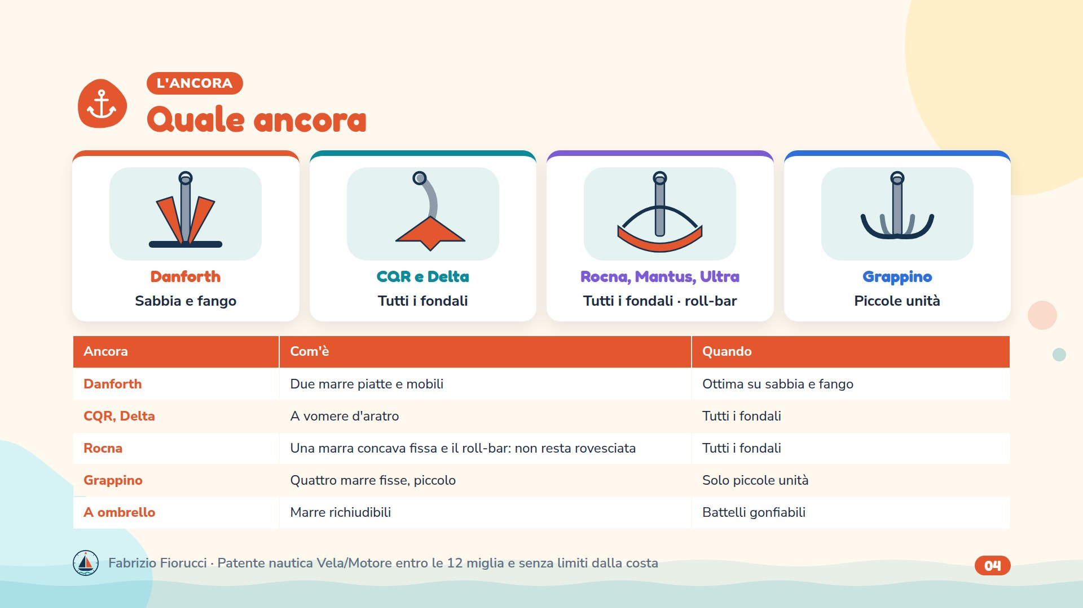
Notes:
Quiz 1.4.3-39 (Danforth su sabbia e fango), -40 (CQR e Delta per tutti i fondali), -49 (Mantus e Ultra, tenuta dinamica), -52 (Rocna con roll-bar), -7 e -28 (grappino), -6 (ombrello per battelli gonfiabili). Il quiz 1.4.3-8 sulla Bruce è oscurato.

Slide 5
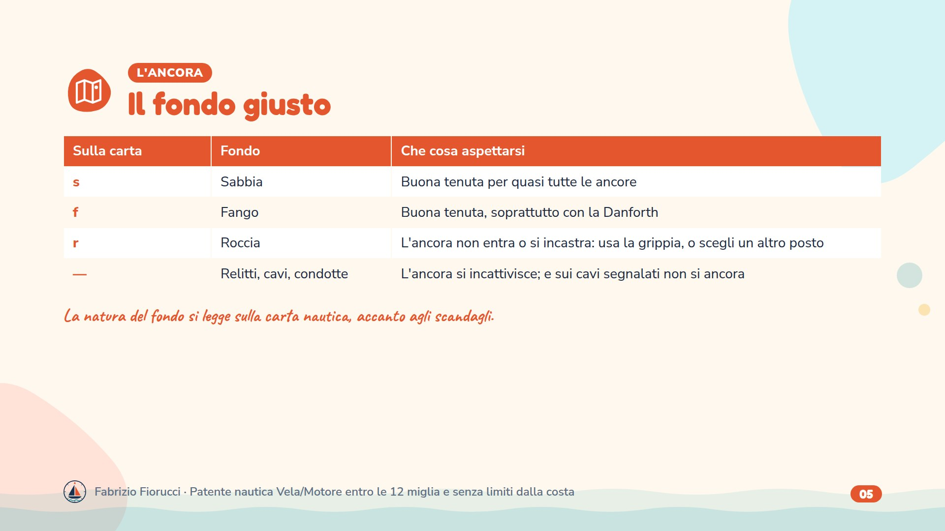
Notes:
Quiz 1.7.2-15 e -29 (natura del fondo sulla carta), -38 (r roccia), -39 (f fango), 1.4.3-13 (fondale roccioso o con relitti: grippia e grippiale), 1.5.3-42 (i segnali speciali indicano cavi e condotte). La sigla s per la sabbia è quella delle carte italiane.

Slide 6
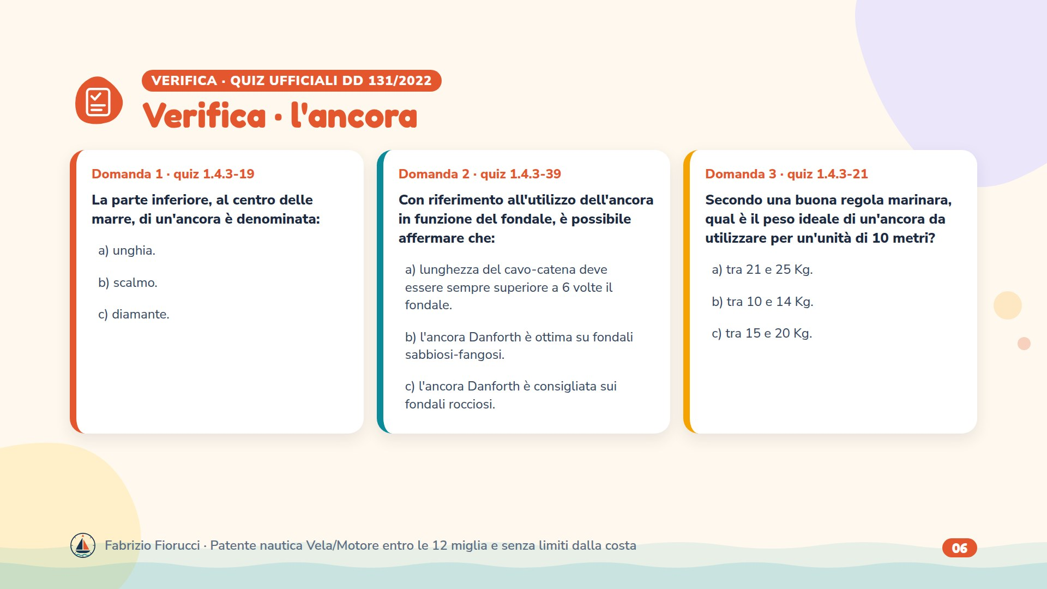
Notes:
Leggere le domande, lasciare un minuto per rispondere, poi passare alla slide con le risposte esatte.

Slide 7
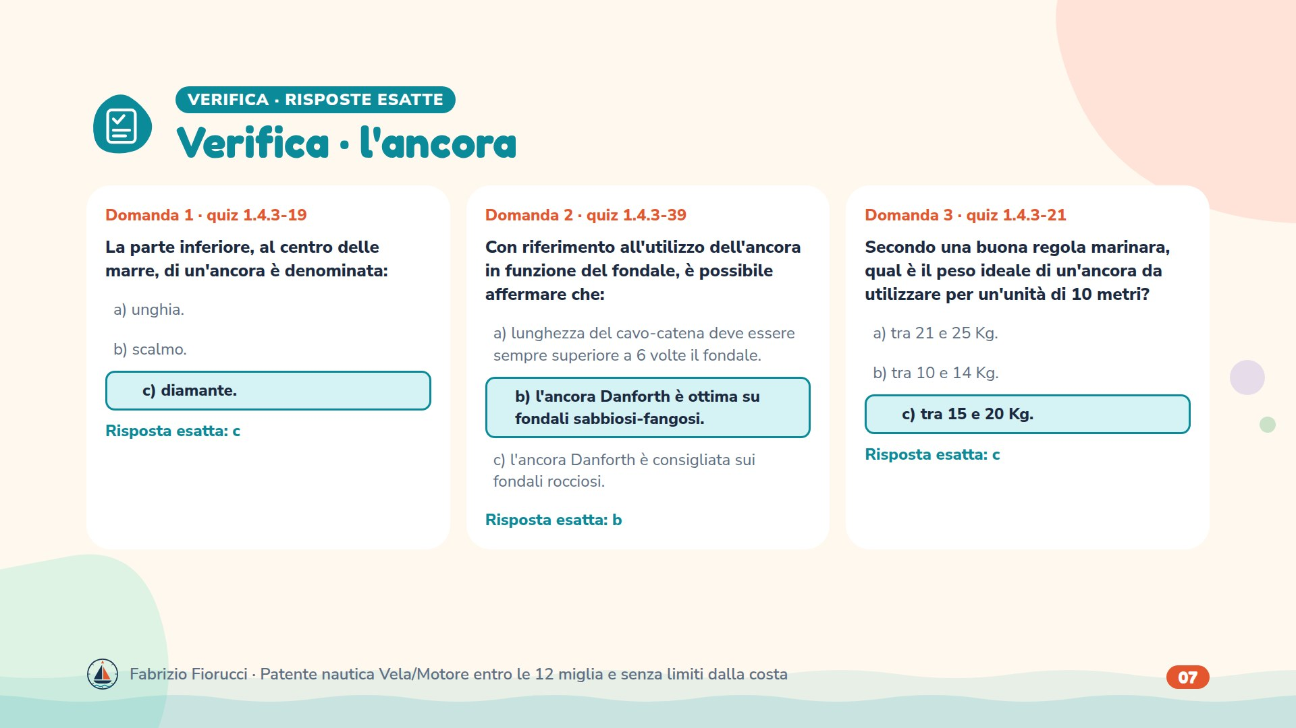
Notes:
Risposte: 1.4.3-19 → c) diamante.; 1.4.3-39 → b) l'ancora Danforth è ottima su fondali sabbiosi-fangosi.; 1.4.3-21 → c) tra 15 e 20 Kg.

Slide 8
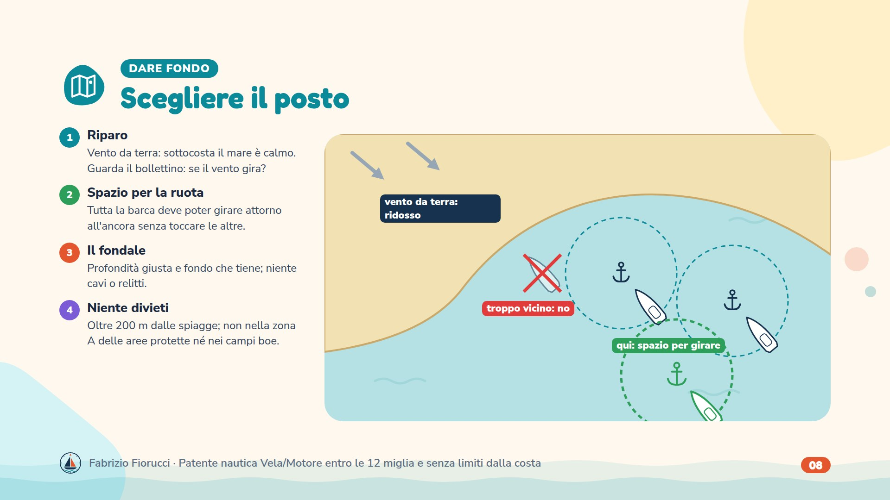
Notes:
Quiz 1.4.3-2 (divieti e meteo prima di dare fondo), -4 (alla ruota serve spazio libero), -45 (in una rada affollata: la barca con spazio per la ruota), -44 e -53 (figure), -41 e -48 (in baia più unità a murata: sconsigliato), 1.4.2-4 (ancorarsi oltre 200 m dalle spiagge), 1.8.2-49, -55, -59 (aree marine protette e campi boe), 1.3.8-3 (con vento da terra, il ridosso sotto costa).

Slide 9
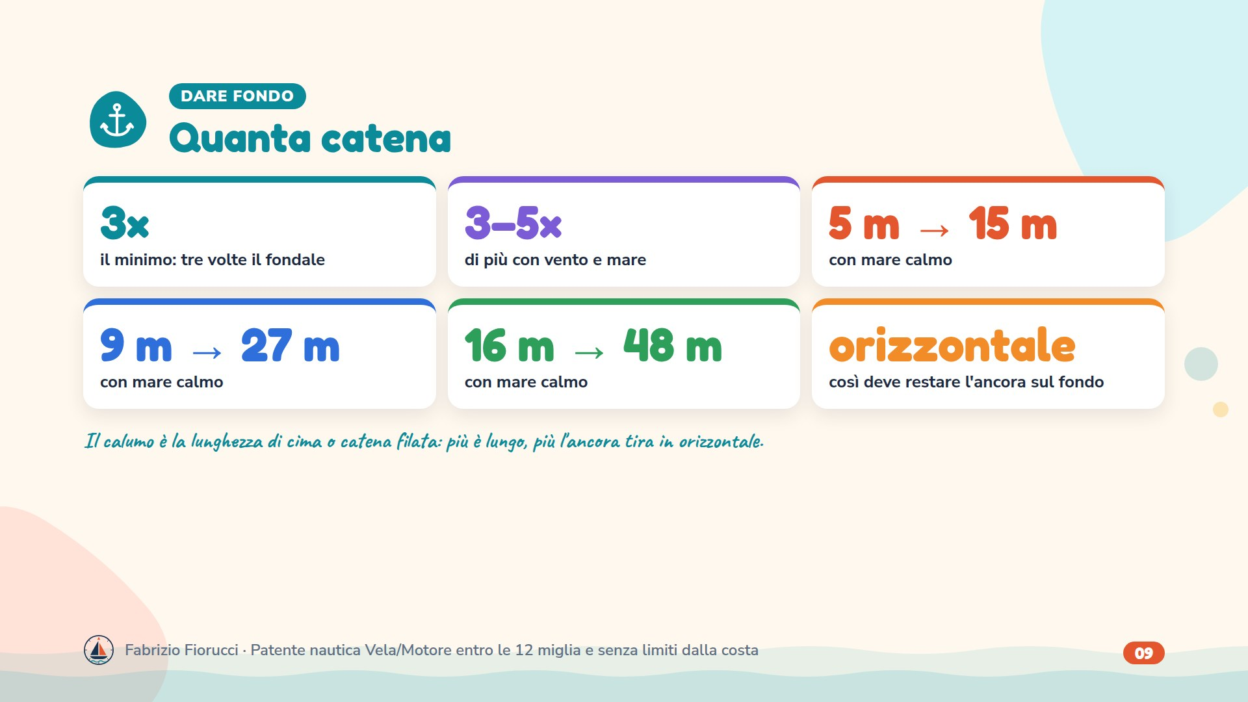
Notes:
Quiz 1.4.3-34 (calumo), -50 (minimo 3 volte), -3 e -32 (da 3 a 5 volte secondo il tempo), -27, -29, -30 (esempi: 16 → 48 m, 9 → 27 m, 5 → 15 m), -18 (ancora orizzontale). Il quiz -20 sul calumo è oscurato.

Slide 10
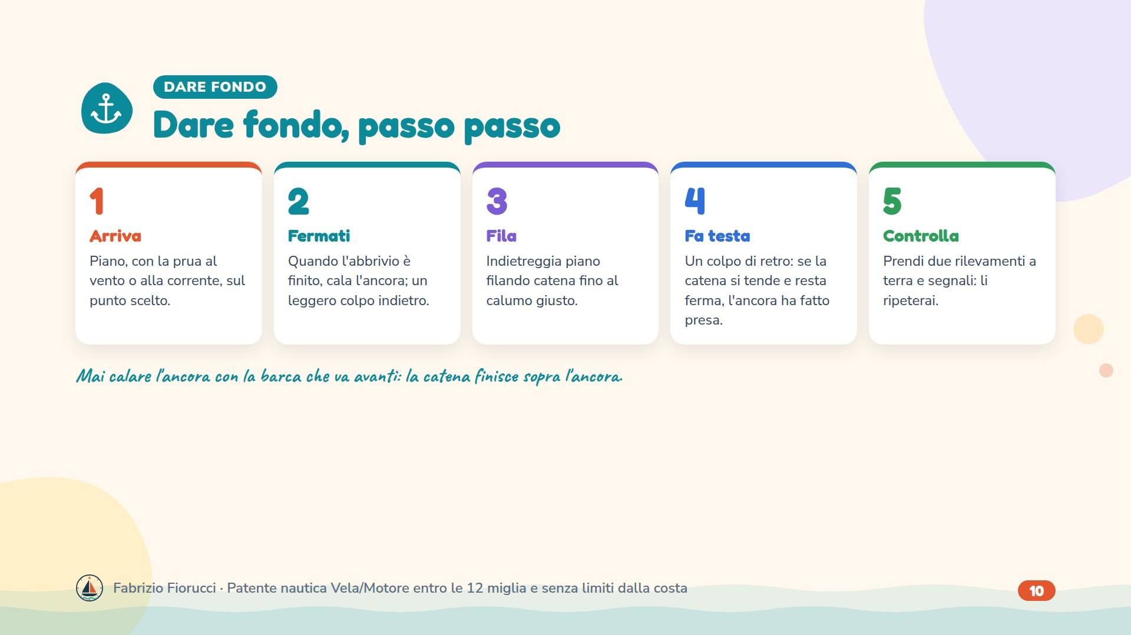
Notes:
Quiz 1.4.3-12 e -43 (prua al vento o alla corrente, a abbrivio esaurito si cala, leggero colpo indietro), -42 (indietreggiare filando il calumo), -17 e -31 (fa testa), -15 (controllo con rilevamenti successivi o punti nave). Manovra all'esame pratico: appendice E.

Slide 11
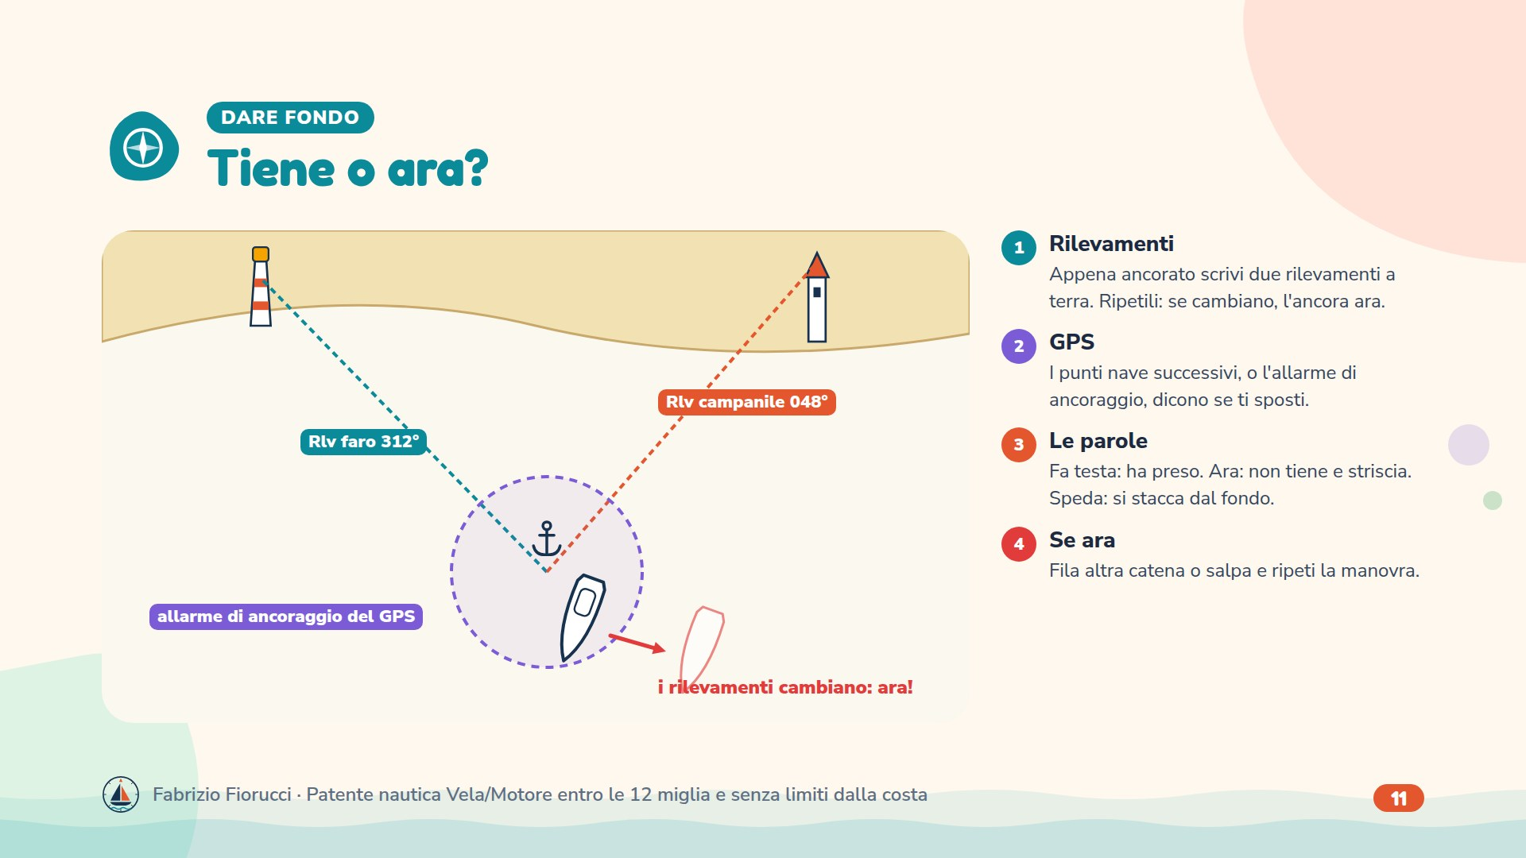
Notes:
Quiz 1.4.3-15 (rilevamenti successivi di punti cospicui o punti nave successivi), -17 e -31 (fa testa), -24 (ara), -37 (speda). L'allarme di ancoraggio è una funzione comune dei GPS e dei plotter: suona se la barca esce da un cerchio impostato. I rilevamenti nel disegno sono di esempio.

Slide 12
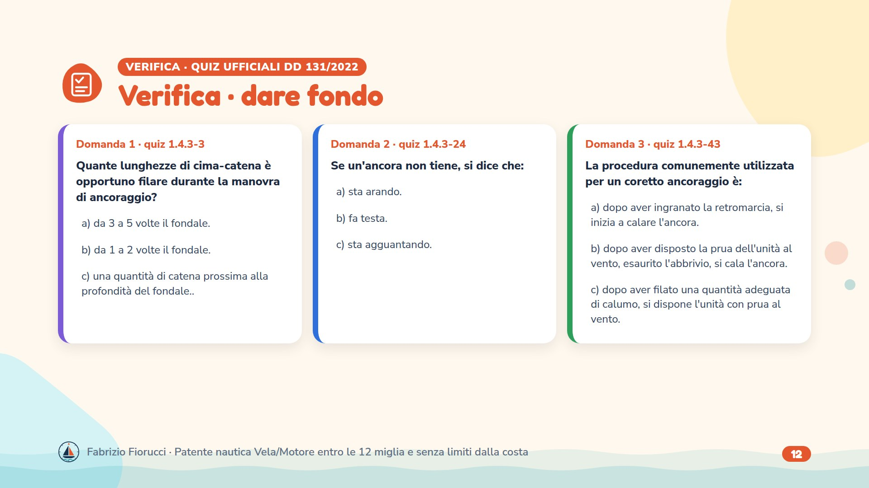
Notes:
Leggere le domande, lasciare un minuto per rispondere, poi passare alla slide con le risposte esatte.

Slide 13
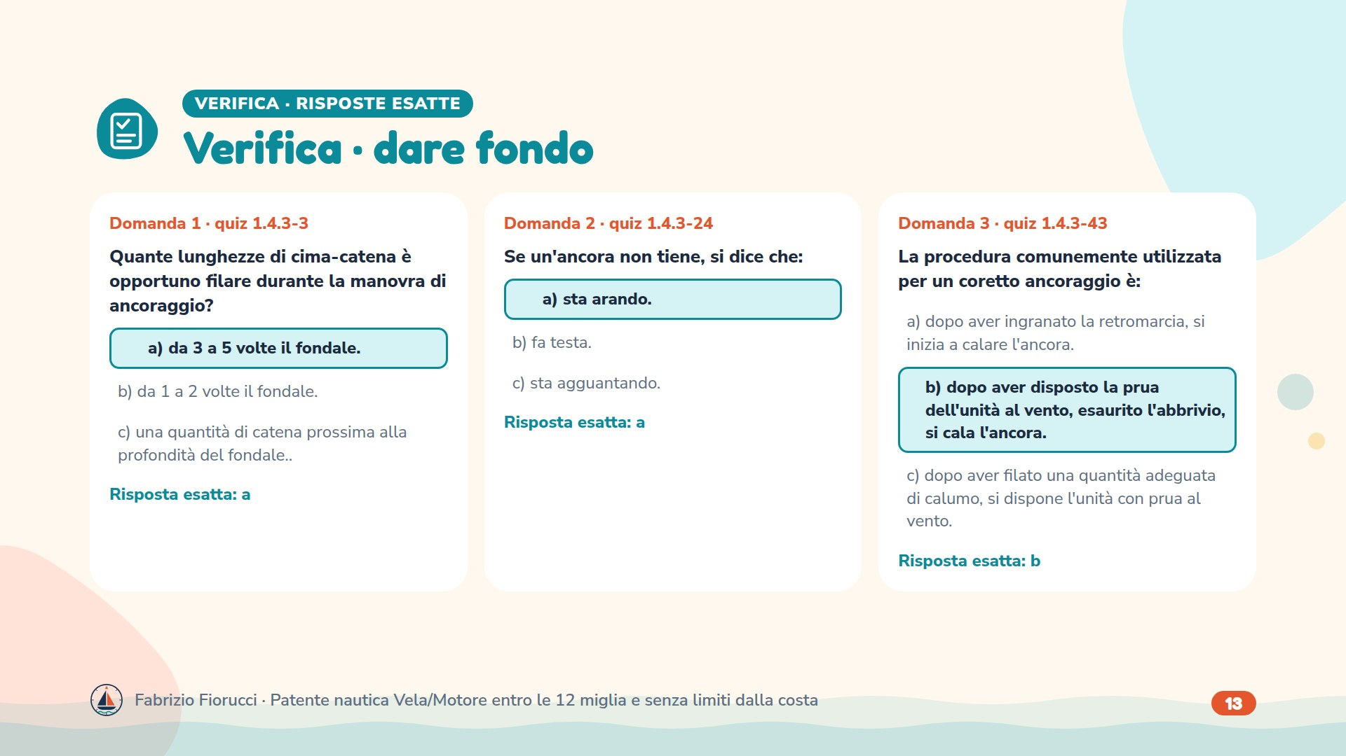
Notes:
Risposte: 1.4.3-3 → a) da 3 a 5 volte il fondale.; 1.4.3-24 → a) sta arando.; 1.4.3-43 → b) dopo aver disposto la prua dell'unità al vento, esaurito l'abbrivio, si cala l'ancora.

Slide 14
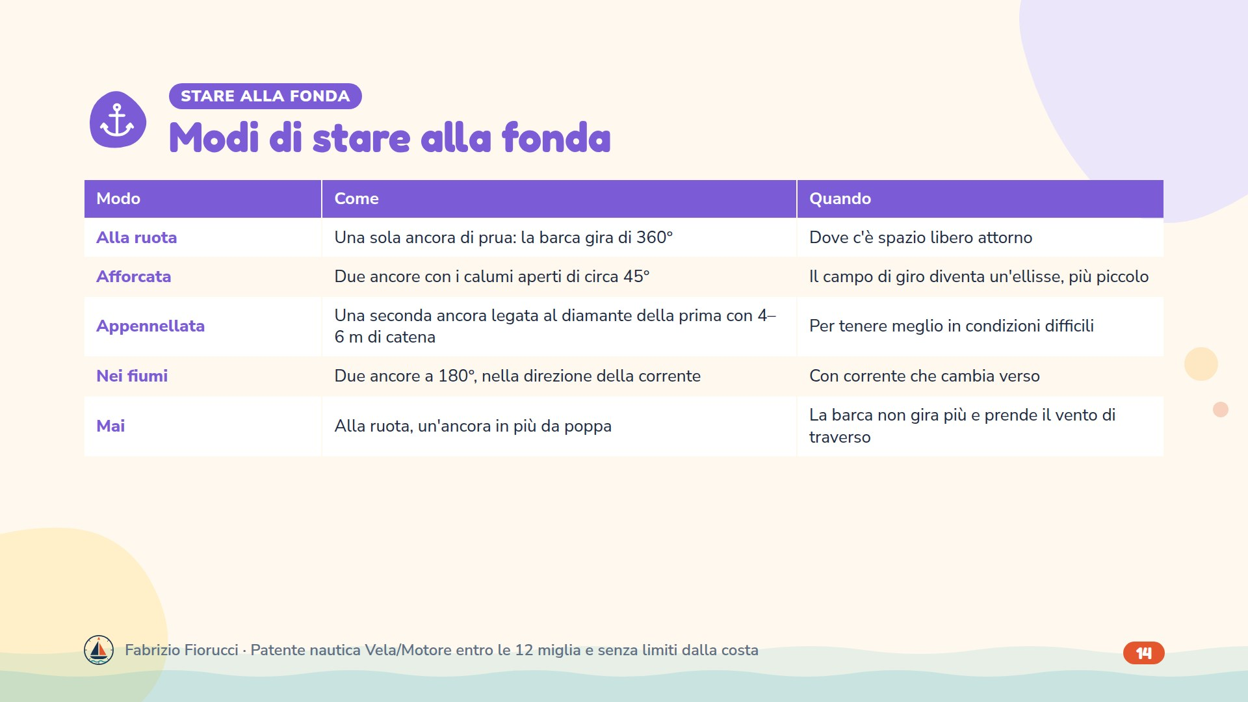
Notes:
Quiz 1.4.3-35 e -36 (alla ruota), -4 (spazio), -22 (afforcata a 45°), -11 (campo di giro ellittico), -38 (appennellate: pennello con 4-6 m di catena), -5 (nei fiumi), -23 (alla ruota non si dà ancora da poppa).

Slide 15
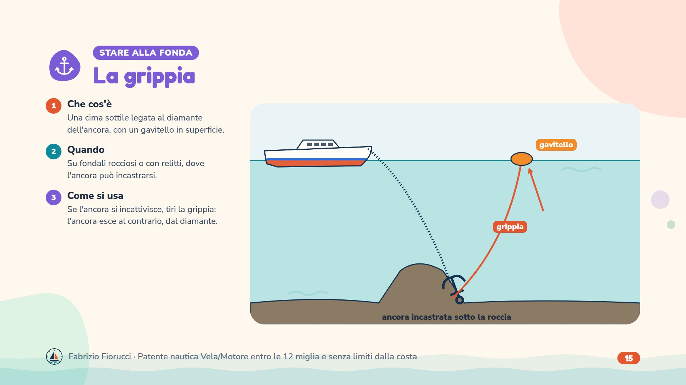
Notes:
Quiz 1.4.3-13 (grippia e grippiale su fondali rocciosi o con relitti), -14 (cima sottile legata al diamante, con un gavitello), -26 (serve a facilitare il recupero). Il gavitello segnala anche agli altri dove si trova l'ancora.

Slide 16
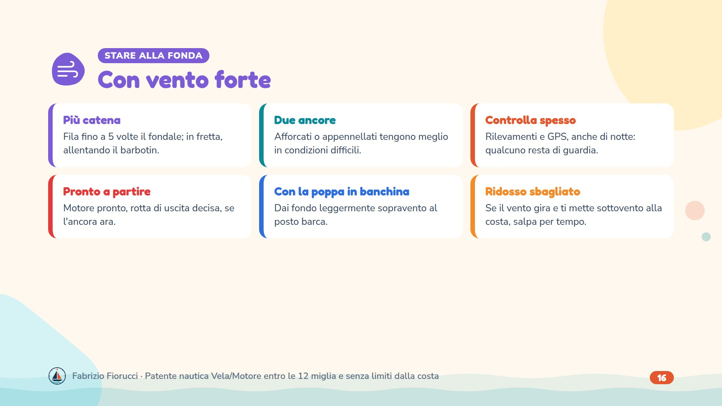
Notes:
Quiz 1.4.3-46 (vento forte: filare velocemente allentando il barbotin), -32 (calumo da 3 a 5 volte secondo le condizioni), -11 e -38 (afforcata e appennellata), -47 (ormeggio di poppa con ancora: dare fondo sopravento al posto), 1.3.8-3 (tempesta da terra: ridosso). Costa sottovento: appendice I.

Slide 17
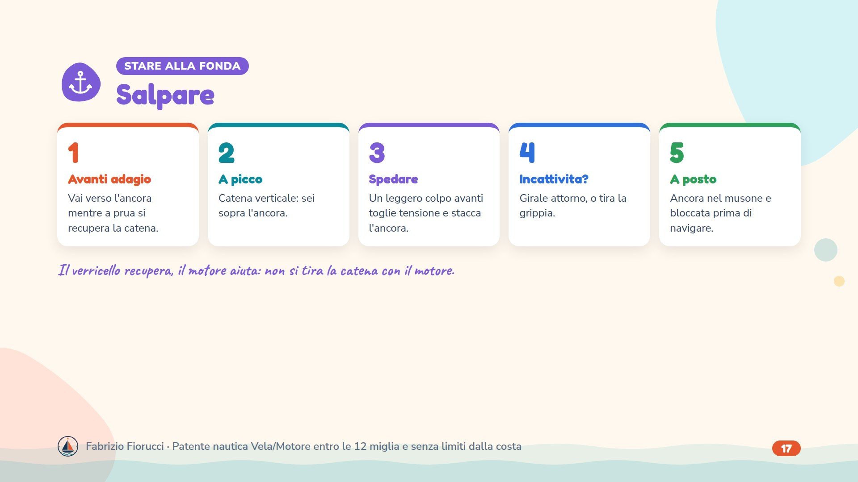
Notes:
Quiz 1.4.3-51 (per salpare: leggero colpo avanti per togliere tensione), -37 (l'ancora speda quando si stacca), -26 (grippia per il recupero), -10 (barbotin).

Slide 18
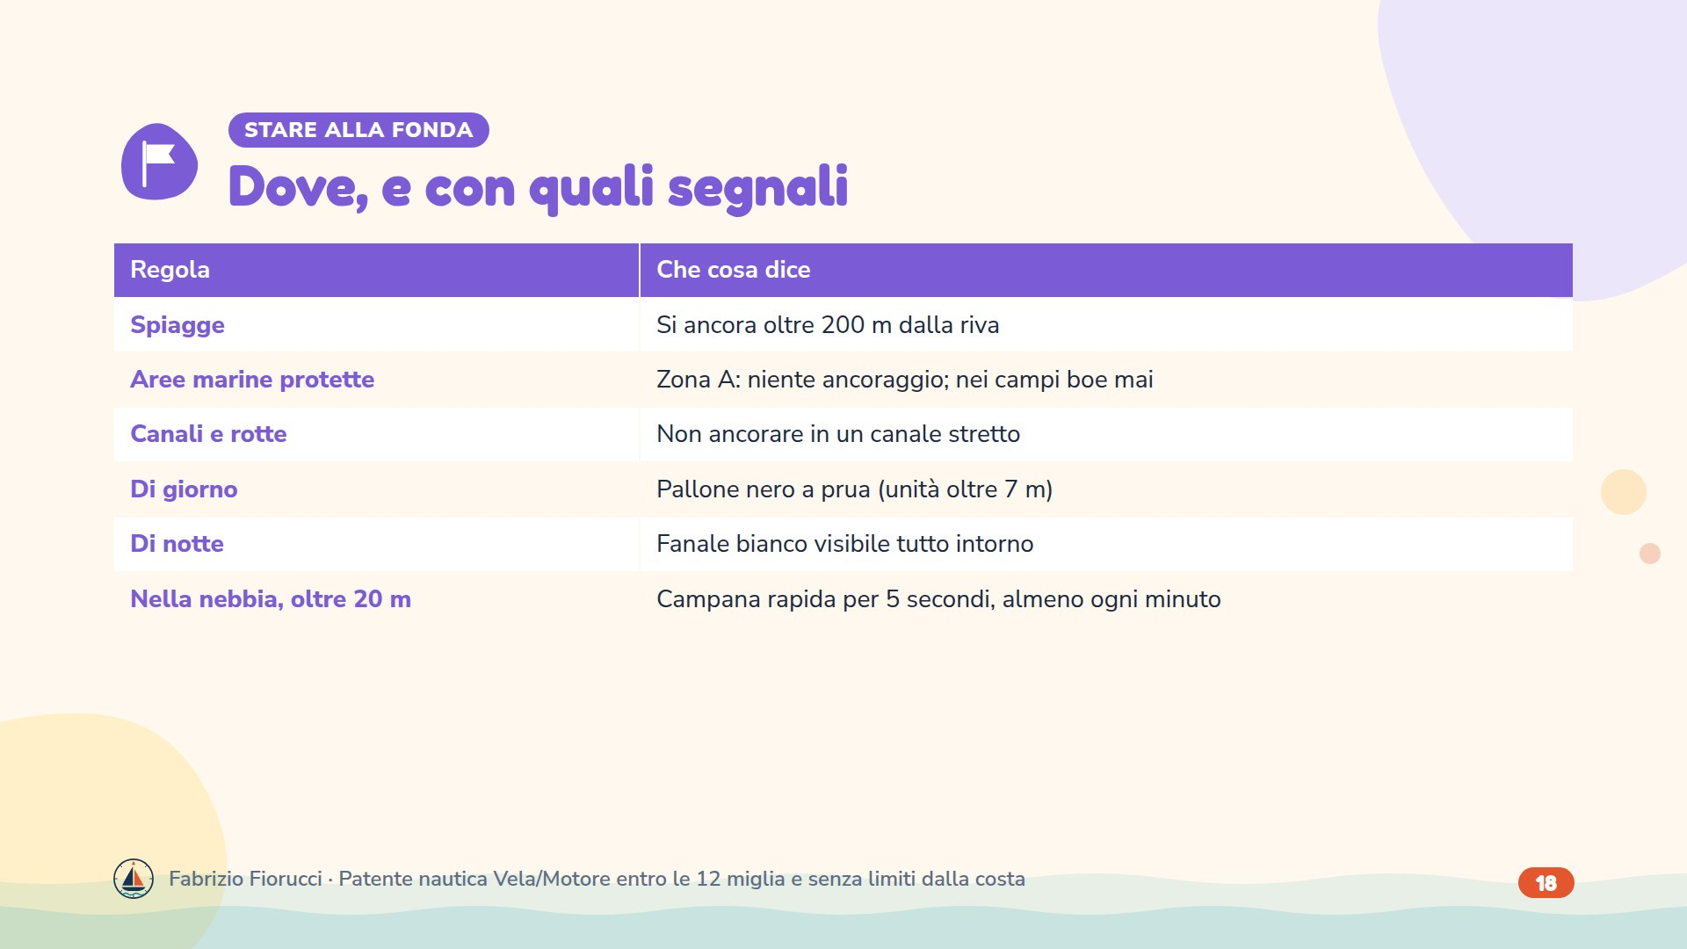
Notes:
Quiz 1.4.2-4 (200 m), 1.8.2-49, -55, -59 (aree marine protette), 1.5.2-35 (alla fonda con nebbia, oltre 20 m: campana per 5 secondi a intervalli non superiori a un minuto). Il divieto di ancorare nei canali stretti è della regola 9 del COLREG; il pallone nero e il fanale bianco alla fonda della regola 30 (lezione 5); il pallone per le unità oltre 7 m è nella tabella del DM 133/2024.

Slide 19
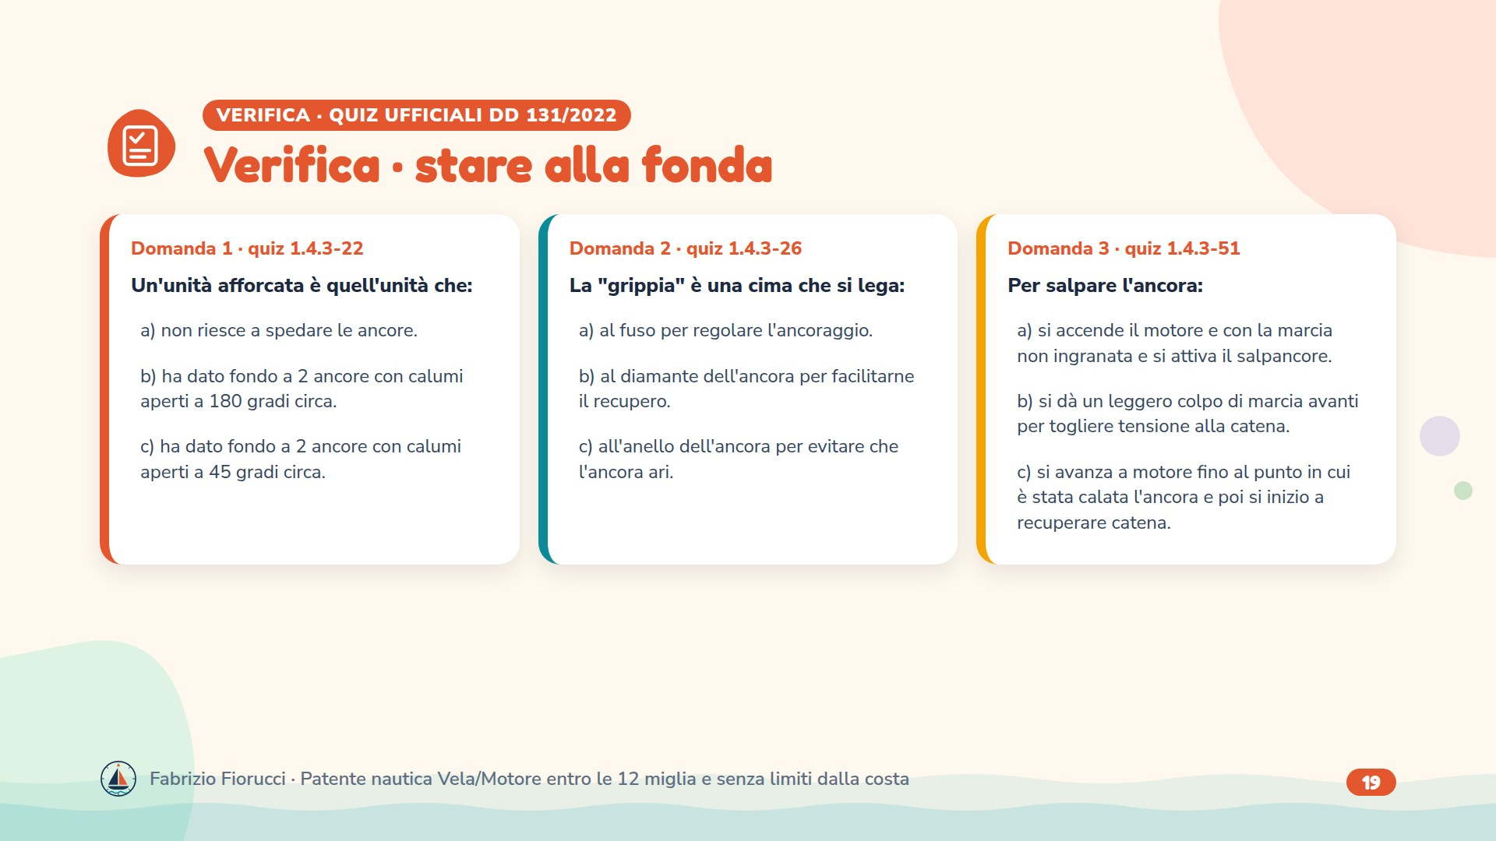
Notes:
Leggere le domande, lasciare un minuto per rispondere, poi passare alla slide con le risposte esatte.

Slide 20
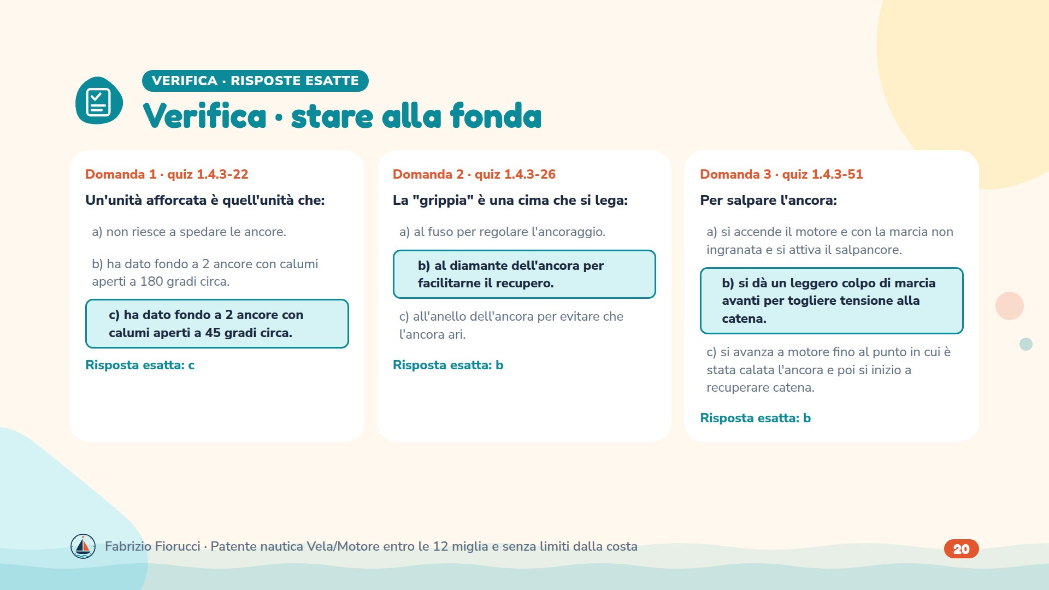
Notes:
Risposte: 1.4.3-22 → c) ha dato fondo a 2 ancore con calumi aperti a 45 gradi circa.; 1.4.3-26 → b) al diamante dell'ancora per facilitarne il recupero.; 1.4.3-51 → b) si dà un leggero colpo di marcia avanti per togliere tensione alla catena.

Slide 21
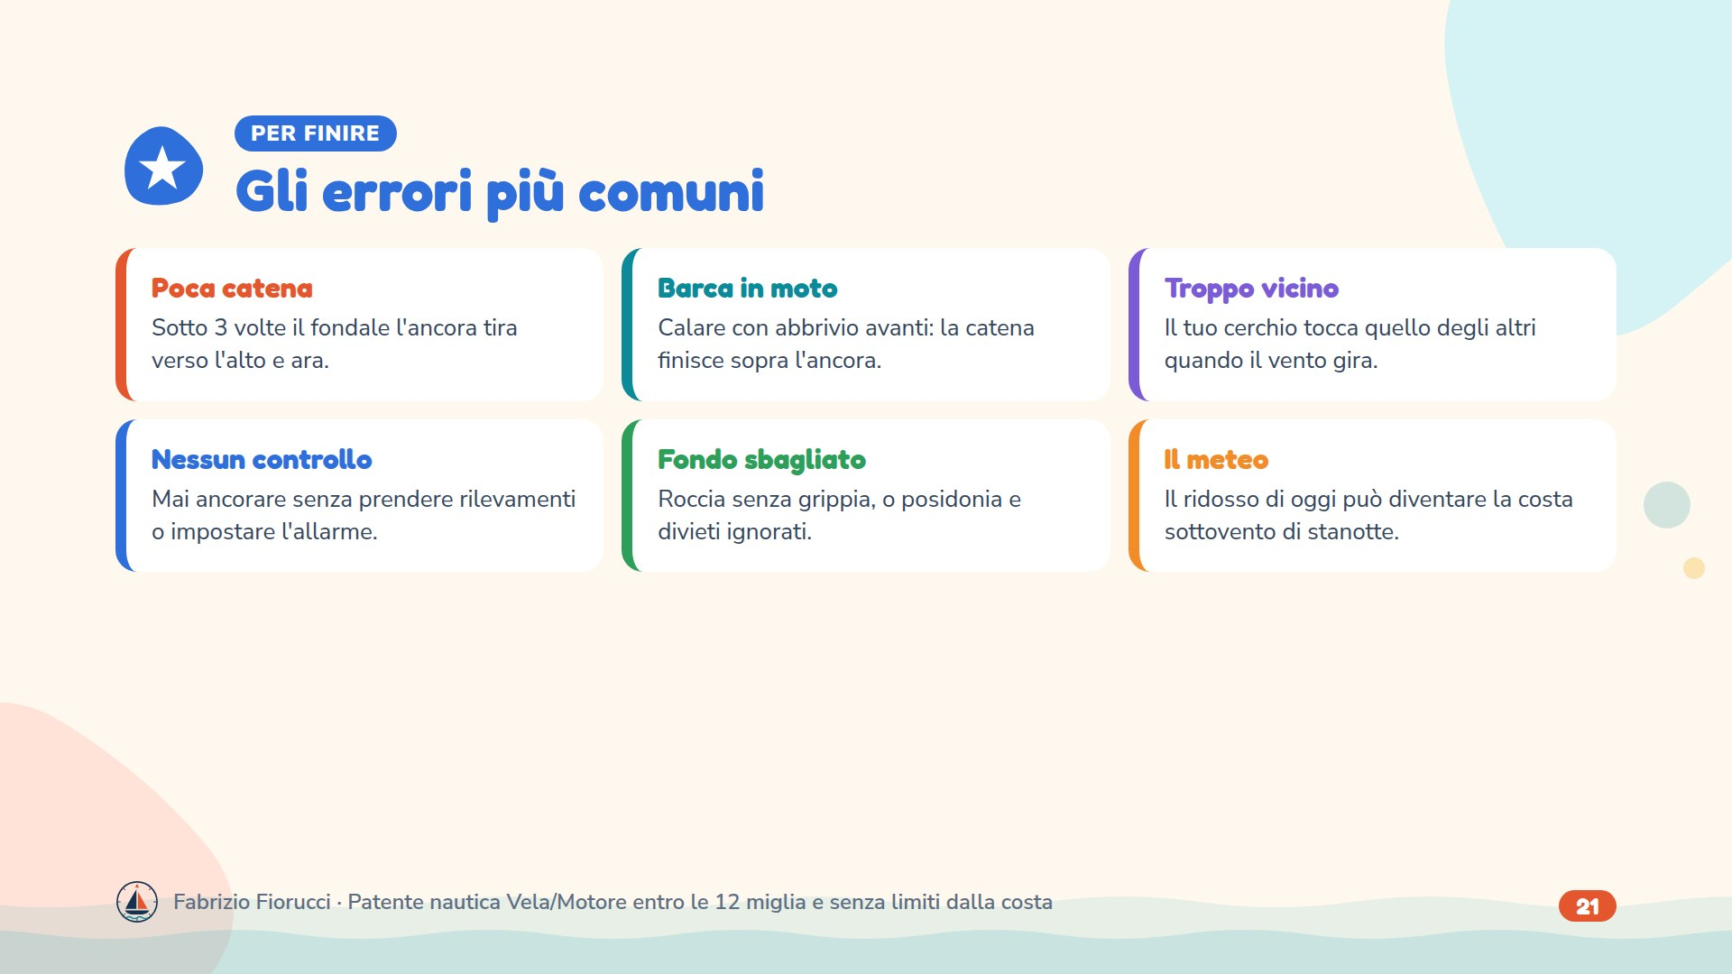
Notes:
Riepilogo dei quiz 1.4.3 in forma di errori da evitare. La posidonia è una pianta marina protetta: in molte aree l'ancoraggio sulle praterie è vietato dalle ordinanze o dai regolamenti delle aree protette.

Slide 22
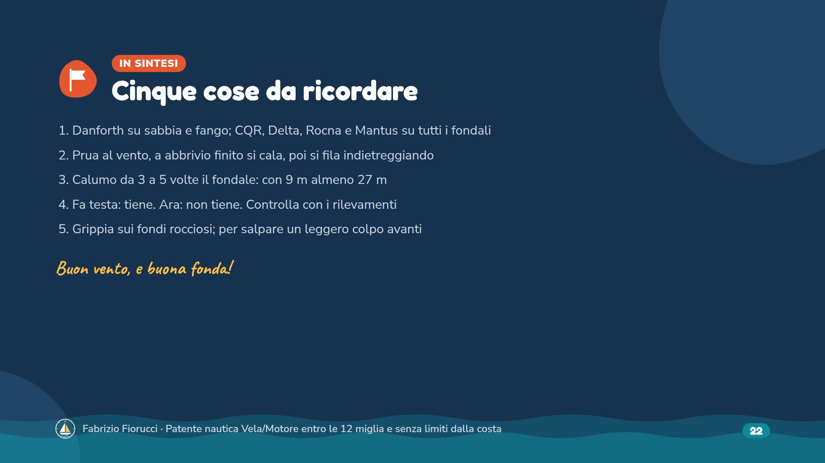
Notes:
Appendice L · L'ancoraggio

